Slide 1
Проектирование и строительство социального жилья с применением энергоэффективных решений в Дилижане, Армения ИПП в рамках проекта ESIB
Грант Тер-Габриелян
Грачья Варданян
Астхине Пасоян
Бишкек, 18-19 февраля 2014 г.

Slide 2
Контекст и введение
Жилой комплекс «Дилижан» - это комплекс социально доступного жилья для семей Дилижана с низким и средним уровнем дохода. Данный проект реализуется в партнерстве с муниципалитетом Дилижана.
Проект ESIB установил партнерские отношения с фондом «Национальная ассоциация социального жилья в Армении» (ASBA) с целью интеграции современных энергоэффективных решений в проектирование и строительство жилого комплекса «Дилижан». В условиях роста цен на энергоресурсы энергоэффективность даёт реальные и существенные преимущества жителям с низким уровнем дохода, повышая доступность коммунальных услуг по энергообеспечению.

Slide 3
Проблемные вопросы
Рост цен на энергоносители
Жители с низким уровнем дохода
Разобщенность стимулов
Низкий уровень доступности коммунальных услуг по энергообеспечению
Новые здания проектируются без учета строительно-энергетических кодексов
Застройщики, проектировщики и даже специалисты по оценке проектов считают данные нормы рекомендательными и игнорируют их, действуя по своему усмотрению
Отсутствие политической воли по обеспечению более строгого выполнения строительно-энергетических кодексов
Низкий уровень осведомленности о преимуществах ЭЭ при проектировании зданий, маркетинговых преимуществах

Slide 4
Комплексное проектирование зданий
Бюджет (стоимость жизненного цикла)
Использо-вание квартиро-съемщиком
Бюджет (первона-чальная стоимость)
График
Тип здания (использо-вание)
ПЛАНИРОВАНИЕ ЦЕЛЕЙ ПРОЕКТА
Климат и местные внешние факторы
Экологи-ческие факторы
Факторы МЭП
Ограничения по участку
Строитель-ные кодексы*
Требования собственника к площади
Требования собственника к проекту
*Строительные кодексы (положения об инвалидах, пожаробезопасности, безопасности людей)

Slide 5
Цели сотрудничества
Проект ESIB и фонд ASBA подписали Меморандум о намерениях, который предусматривает оказание
технической помощи, включающей:
1) обзор архитектурных проектов,
2) рекомендации по интеграции экономически целесообразных решений по энергоэффективности и применению пассивной солнечной энергии в проектирование и строительство жилого комплекса «Дилижан» и одновременному снижению строительных затрат,
3) обеспечение соответствия строительным и энергетическим нормам и правилам (СНРА II-7.02-95 «Строительная теплофизика» и СНиП 23-02-2003 «Тепловая защита зданий»).

Slide 6
Партнеры
Территориальная громада Дилижана
ESIB/INOGATE/EC
Фонд социального жилья ASBA/DIGH
Архитектурная мастерская «Сторакет»

Slide 7
Проведенные мероприятия
Подготовлен обзор исходной проектной документации и планов строительства домов, сделаны следующие рекомендации:
изменить ориентацию жилых комнат на юг, увеличить площадь оконных проемов на южной стороне и в то же время сократить их площадь на северной стороне;
объединить коттеджи в более крупные группы с целью снижения площади наружного фасада, а также заменить многочисленные маленькие окна большими окнами – это сведет к минимуму потери через стыки;
изменить направление уклона крыши для уменьшения площади наружных стен и содействия отводу осадков;
улучшить коэффициент формы здания путем устранения ненужных выступов и выемок в фасаде. Например, многочисленные небольшие окна, ненужные выступы и встроенный балкон (слева) были заменены на одно большое окно, французское окно-балкон и более ровный фасад (справа).

Slide 8
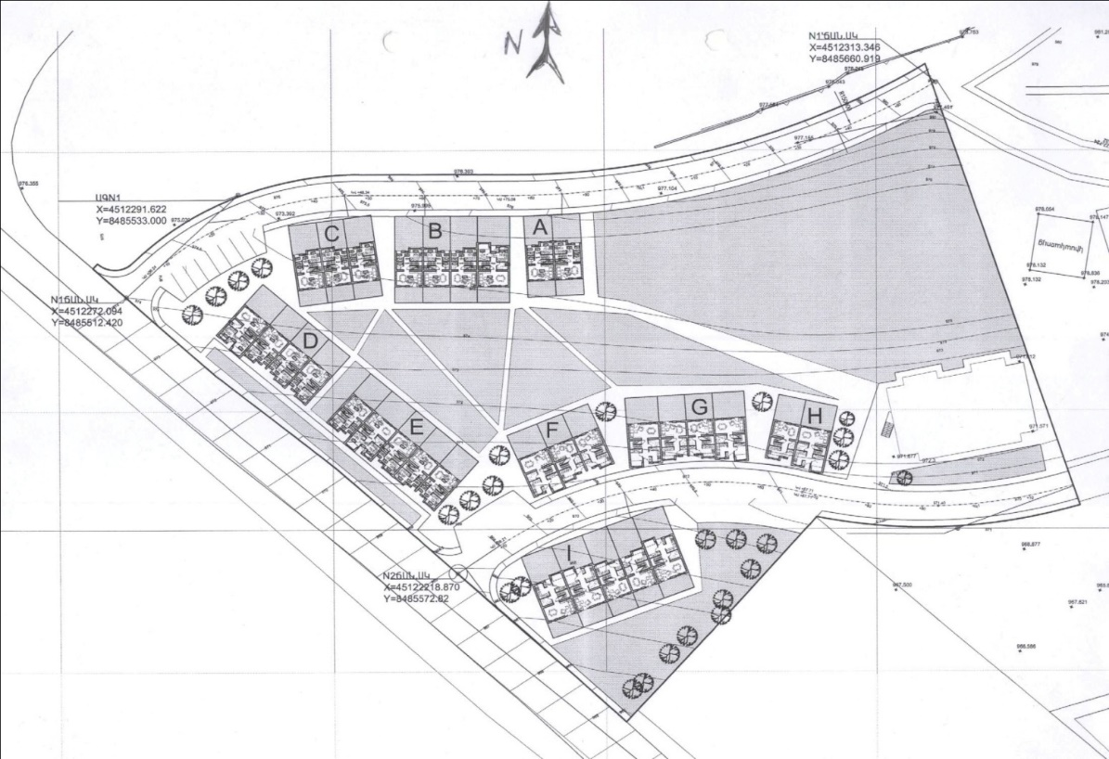
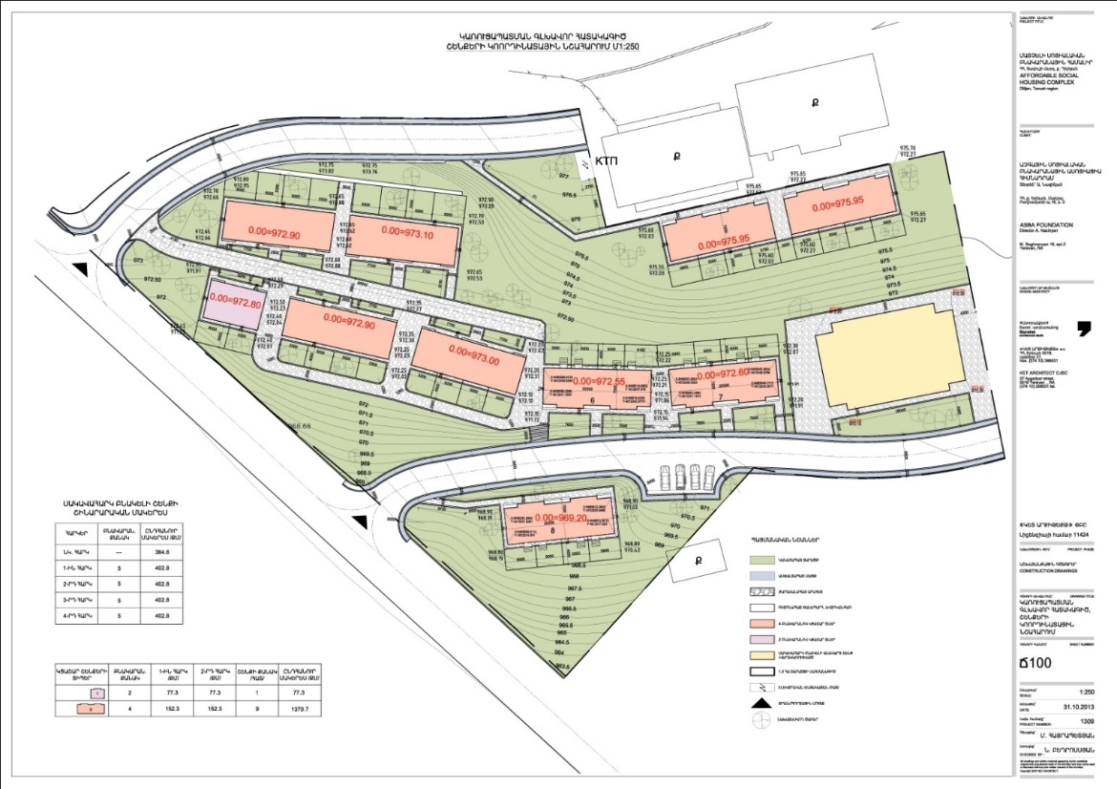
Генеральный план
Генеральный план комплекса социального
жилья до (слева) и после (справа) оптимизации
ориентации (ориентация на юг)

Slide 9
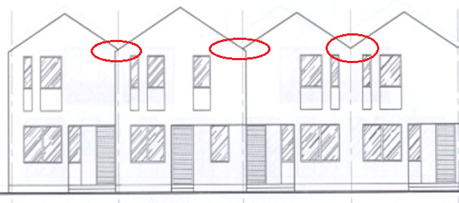
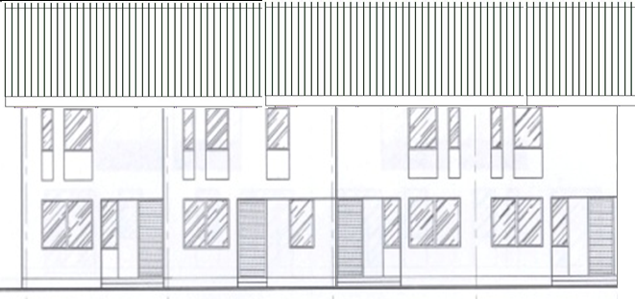
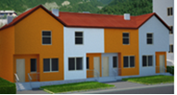
КРЫША: исходный проект ASBA (слева), предложение проекта ESIB (посередине), компромиссный вариант (справа)

Slide 10
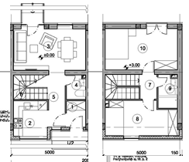
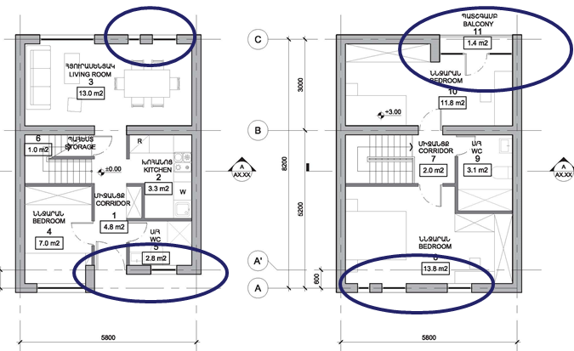
Многочисленные маленькие окна, ненужные выступы и встроенные балконы (слева) были заменены в новом проекте большим окном, французским окном-балконом и более ровным фасадом (справа)

Slide 11
Категория | Единица измерения | ASBA –базовое предло-жение | Предло-жение проекта ESIB | Компро-мисс ASBA и ESIB
Кол-во коттеджей |  | 32 | 32 | 38
Площадь коттеджей | м² | 2 181 | 2 380 | 2 474
Площадь наружных стен | м² | 3 048 | 2 400 | 5 501
Общая площадь наружных ограждающих конструкций домов | м² | 6 042 | 5 257 | 5 501
Теплопотери в отопительный период | м^{2o}C/Вт | 352 941 | 152 329 | 198 756
Средства, необходимые для отопления в течение 1 отопительного периода | евро | 22 027 | 9 507 | 12 404
Теплопотери в отопительный период для 1 коттеджа | кВт-ч | 11 029 | 4 760 | 5 230
Средства, необходимые для отопления 1 коттеджа в течение 1 отопительного периода | евро | 688 | 297 | 326

Slide 12
Категория | Единица измерения | ASBA – базовое предло-жение | Предло-жение ESIB | Компро-мисс ASBA и ESIB
Доля площади наружных ограждающих конструкций дома на 1 м² жилья | кВт-ч | 2,77 | 2,21 | 2,22
Коэффициент формы дома |  | 0,71 | 0,62 | 0,72
Потребление тепла в пересчете на 1 м² жилой площади в отопительный период | кВт-ч / м² | 162 | 64 | 80
Общее потребление тепла |  | 205 | 142 | 160
В случае использования природного газа для отопления (в настоящее время застройщик не рассматривает этот вариант, учитывая проблемы с газоснабжением)
Затраты на отопление в отопительный период | арм. др. | 6 435 109 | 2 777 387 | 3 623 882
Затраты на отопление 1 коттеджа в отопительный период | арм. др. | 170 159 | 73 441 | 80 694
Снижение затрат на отопление в сравнении с отоплением с помощью электроэнергии, % | % | 47

Slide 13
Результаты
Увеличение площади коттеджей на 13%, одновременное сокращение общей площади наружных ограждающих конструкций на 9%
Снижение будущих теплопотерь в отопительный период на 44%, соответственно – снижение расходов на оплату счетов за тепло на 44%
Снижение строительных затрат на 27% с учетом дополнительных затрат на интеграцию энергоэффективных решений
Расчетное потребление тепла на 1 м² жилой площади в отопительный период составляло 162 кВт-ч, энергоэффективные решения привели к его снижению до 80 кВт-ч/м² – более, чем на 50%.
Примечание: ASBA отклонила рекомендуемое проектом ESIB решение по отоплению с помощью природного газа. Затраты на отопление рассчитываются для электрического отопления. При использовании природного газа затраты на отопление были бы на 47% ниже затрат на оплату счетов за потребление электроэнергии.
Notes:
Նախագծման փուլում էներգախնայողության և էներգաարդյունավետության հնարավորությունները առավելագույնս օգտագործելու նպատակով` ուշադրություն է դարձվել հետևյալին.
Էներգաարդյունավետության ոլորտում քաղաքաշինական նորմատիվների համապատասխանություն
Շինությունների դիրքորոշումը դեպի հարավ` արևային էներգիայի առավելագույն կլանման նպատակով
Արտաքին մակերևույթների (ֆասադի) և շինվածքների կոմպակտության վրա` ջերմային կորուստների նվազեցման նպատակով
Կոնստրուկտիվ լուծումներում (հատկապես միացման կետերում, բացվածքներում, ևն) ջերմային կամուրջների առկայության վրա` դրանց բացառման կամ ջերմամեկուսացման նպատակով
Լուսաթափանց բացվածքների մակերեսին և դիրքորոշումը` դեպի հարավ դրանք առավելագույնի, իսկ հյուսիս` նվազագույնի հասցնելու նպատակով
Գործածվող նյութերի ջերմաֆիզիկական հատկանիշների վրա` շենքերի ջերմային պաշտպանվածությունը բարձրացնելու նպատակով

Slide 14
Ограничения
Партнер не смог применить некоторые из рекомендаций по нескольким причинам:
Особенности геологии грунтов
Отсутствие газовой сети
Потребность в контроле затрат
Внешняя привлекательность объектов

Slide 15
Полученные уроки
Включение ЭЭ в строительство новых зданий на стадии проектирования позволяет воспользоваться преимуществами энергоэффективных материалов и технических решений при гораздо более низких затратах, чем в случае с существующими зданиями.
Дополнительные затраты по включению энергоэффективных мер в домах компенсировались значительным снижением затрат в результате сокращения числа несущих конструкций, снижения потребности в изоляции тепловых мостиков и теплоизоляции фасада и т.д.
Энергоэффективный проект домов позволил сократить потребность жилых единиц в тепле в два раза. В условиях роста цен на энергию ЭЭ дает значительное преимущество жителям с низким уровнем дохода, повышает доступность коммунальных услуг по энергообеспечению, что желательно даже при дополнительных затратах.
В условиях общих проблем с энергетической безопасностью в Армении и роста социального напряжения ЭЭ для социального жилья может быть средством государственной политики по снижению энергопотребления в созданной среде и смягчению социальных последствий роста цен на энергию.
Результаты сотрудничества между ESIB и ASBA могут быть использованы и для того, чтобы рекомендовать армянскому правительству смело обеспечивать выполнение амбициозных требований по ЭЭ в строительном секторе, не боясь появления в данном секторе нежелательных ограничений экономического характера.
Оптимизация энергетических характеристик зданий не только соответствует общим целям национальной и международной политики, но и является одним из ключевых элементов зеленого роста и стратегии устойчивого развития со смягченным воздействием на климат в целом. Это еще больше усиливает необходимость заботиться об энергоэффективности в зданиях.

Slide 16
Спасибо!
Астхине Пасоян
E-mail: astghine@gmail.com `
URL. http://www.inogate-ee.org/

